Slide 1



Tipos de operadores I
VÍCTOR JOSÉ VERGEL RODRÍGUEZ
victorvergel
@victorvergel
24/9/2024

Slide 2
ÍNDICE
Seguimiento del curso
  https://github.com/Tokio-School/Programacion-Java-Ejemplos-y-Ejercicios-no-obligatorios
  https://quickref.me/java.html -> CheatSheet
Tipos de datos
Eclipse:, importar proyectos, depurar errores
Conceptos básicos de programación: package ,Constantes,
Estructuras de control: if , simple, doble, anidado

Slide 3
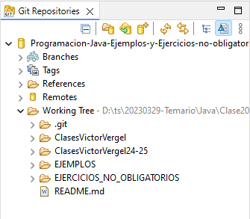

Control de versiones
Github
  https://github.com/Tokio-School/Programacion-Java-Ejemplos-y-Ejercicios-no-obligatorios
Clone/Commit/Push/Pull

Slide 4
Tipos de datos
Data Type | Size | Default | Range
byte | 1 byte | 0 | -128 ^{to} 127
short | 2 byte | 0 | -2¹⁵ ^{to} 2¹⁵-1
int | 4 byte | 0 | -2³¹ ^{to} 2³¹-1
long | 8 byte | 0 | -2⁶³ ^{to} 2⁶³-1
float | 4 byte | 0.0f | N/A
double | 8 byte | 0.0d | N/A
char | 2 byte | \u0000 | 0 ^{to} 65535
boolean | N/A | false | true / false

Slide 5
System.out.println() /Scanner (casting)
- Secuencias de escape:
\n. Salto de línea.
\t. Tabulador.
\\. Diagonal inversa.
\". Comillas dobles.
\'. Comillas simples.
- Parámetros printf

Slide 6
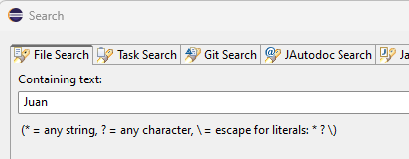
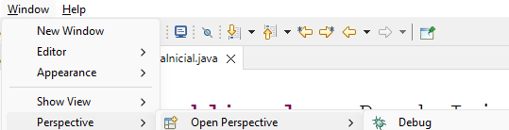
eclipse
Importar proyectos
Refactor
CTRL+F y CTRL + H
Vista de depuración de errores

Slide 7
Conceptos básicos de programación
Variables
Constantes
package

Slide 8
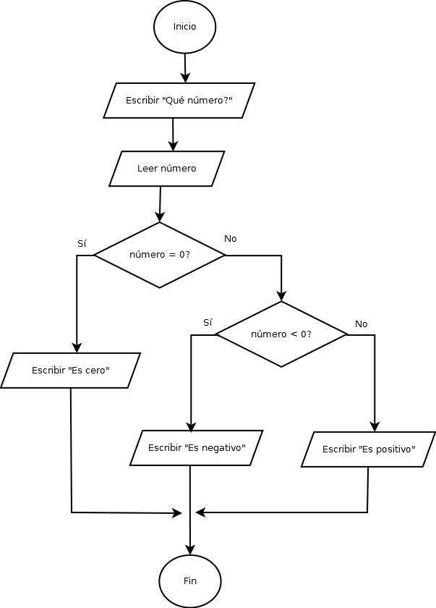
Estructura de control: if
Diagrama de flujo
Notes:
Ejemplos-y-Ejercicios-no-obligatorios

Slide 9
Contenido de la clase
Minuto - Contenido
00:00 – Inicio presentación clase
50:00 – Casteo de tipos de datos

Slide 10
Resolución de dudas:
Tamaño que permite un String:
En Java, la clase String puede almacenar una gran cantidad de caracteres, pero no tiene un límite explícito impuesto por la clase misma. El límite está más relacionado con las restricciones de memoria disponibles en la JVM (Java Virtual Machine).

Slide 11



GRACIAS
victorvergel
@victorvergel

